Slide 1
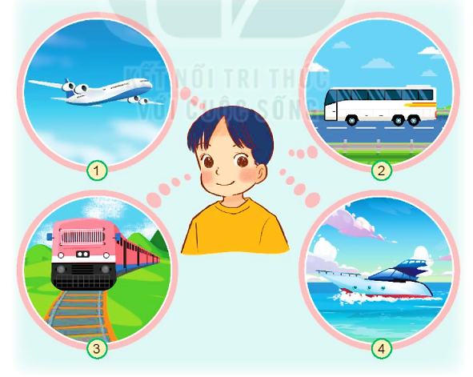
Máy bay
Ô tô
Đường bộ
Đường
hàng không
Tàu hỏa
Tàu thủy
Đường sắt
Đường thủy

Slide 2

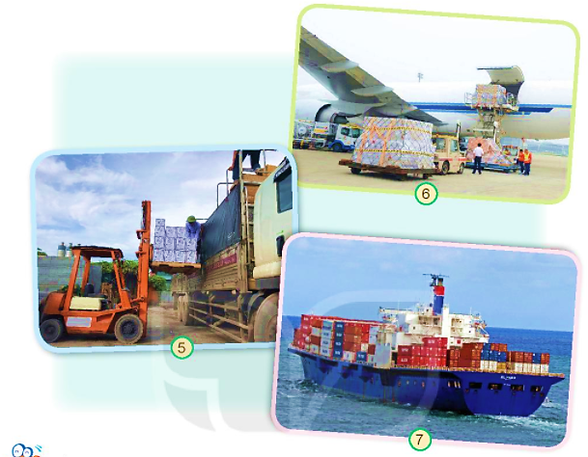
Quan sát các hình dưới đây và cho biết:
Các phương tiện giao thông có tiện ích gì?
Máy bay
Ô tô
Tàu thủy
Giúp con người di chuyển.
Vận chuyển hàng hóa.

Slide 3

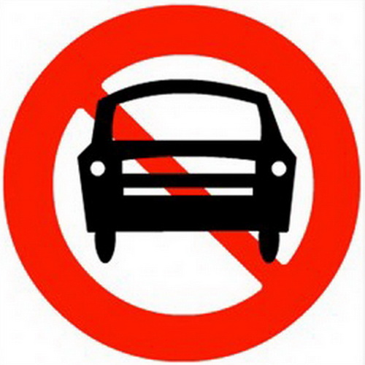
Hãy quan sát hình và thực hiện các yêu cầu sau:
* Nói tên và ý nghĩa của các biển báo giao thông.
CẤM XE ĐẠP
CẤM XE Ô TÔ

Slide 4


Biển báo có hình tròn.
Biển báo có viền đỏ, nền trắng.
➔ BIỂN BÁO CẤM
CẤM XE ĐẠP
CẤM XE Ô TÔ
CẤM ĐI NGƯỢC CHIỀU
CẤM RẼ TRÁI

Slide 5

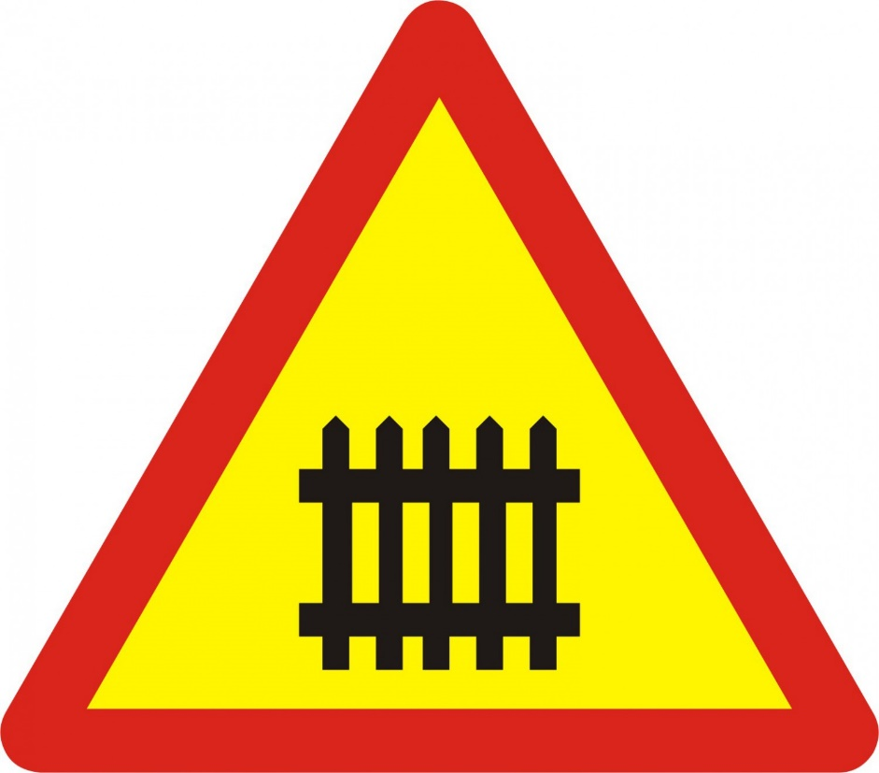
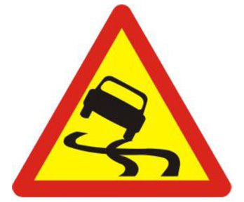
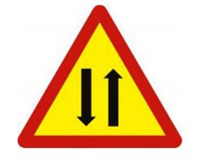
CÔNG TRƯỜNG ĐANG THI CÔNG
GIAO NHAU VỚI ĐƯỜNG SẮT
CÓ RÀO CHẮN
Biển báo có hình tam giác.
Biển báo có viền đỏ, nền vàng.
➔ BIỂN BÁO NGUY HIỂM
ĐƯỜNG TRƠN TRƯỢT
ĐƯỜNG HAI CHIỀU

Slide 6


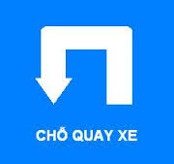

Biển báo có hình vuông, hình chữ nhật.
Biển báo có nền xanh.
➔ BIỂN BÁO CHỈ DẪN
CẦU VƯỢT QUA ĐƯỜNG
DÀNH CHO NGƯỜI ĐI BỘ
NƠI ĐỖ XE DÀNH CHO
NGƯỜI TÀN TẬT

Slide 7


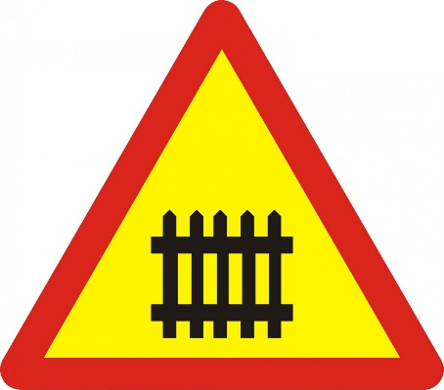
Nhóm biển báo giao thông | Hình dạng | Màu sắc | Ví dụ một số biển báo
Biển báo cấm | Hình tròn | Viền đỏ, nền trắng
Biển báo nguy hiểm | Hình tam giác | Viền đỏ, nền vàng
Biển báo chỉ dẫn | Hình vuông, hình chữ nhật | Nền xanh

Slide 8

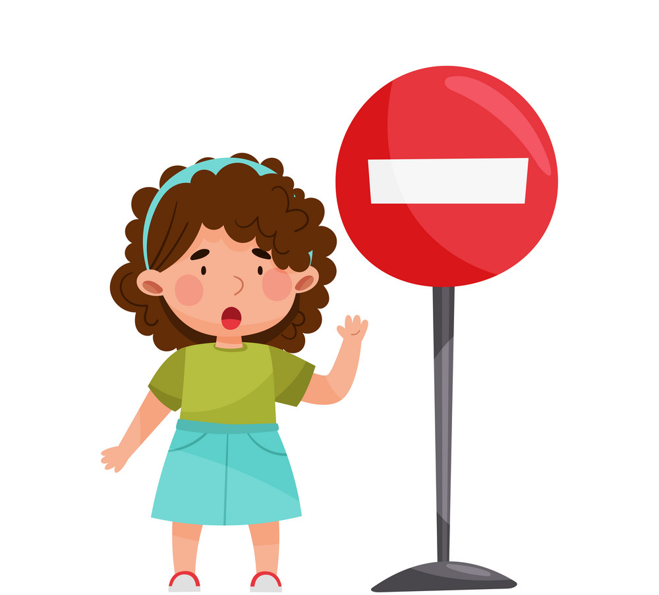
Biển báo cấm thường có hình tròn, viền đỏ, nền trắng. Biển báo nguy hiểm có hình tam giác, viền đỏ, nền vàng. Biển báo chỉ dẫn có hình vuông hoặc hình chữ nhật, nền xanh.

Slide 9
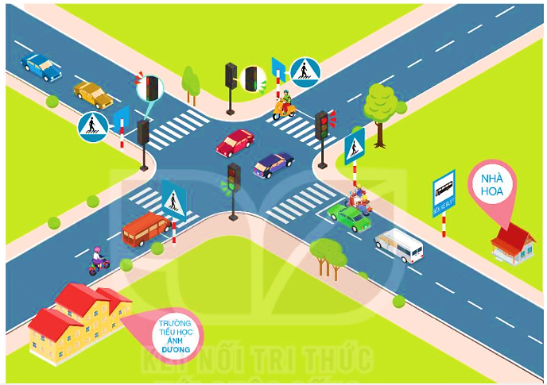
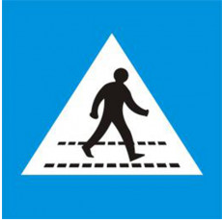
Biển báo sang đường dành cho người đi bộ

Slide 10
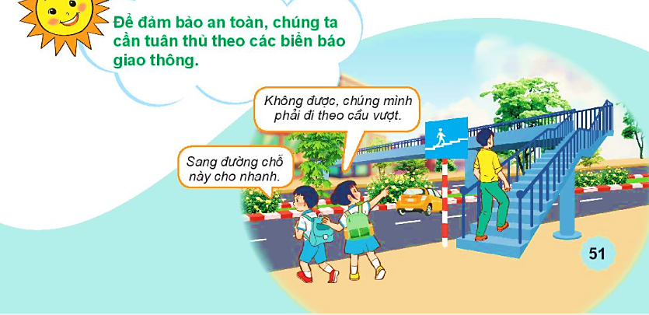
Để đảm bảo an toàn, chúng ta cần tuân thủ theo các biển báo giao thông.

